Slide 1
Dialektika we metafizika dünýä filosofiki akyl ýetirmegiň usullary hökmünde
Dialektika we metafizika hakynda umumy düşünje.
Metafizika zatlary, hadysalary durnuklylykda, ösüşden we hereketden, özara baglanyşykdan we özara täsirden daşarda seljermegiň usuly hökmünde.
Dialektika ösüş hakyndaky taglymat hökmünde. Obýektiw we subýektiw dialektika.
Kanun düşünjesi.Dinamiki we statistiki kanunlar.
Filosofiýada kanunlaryň, kategoriýalaryň we ýörelgeleriň (prinsipleriň) birligi.

Slide 2
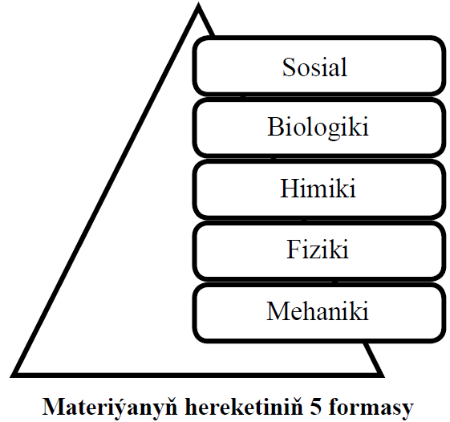
Dialektika we metafizika hakynda umumy düşünje.
Dünýä elmydama hereketde, ol dynç
alman “işleýär”.
Hereket – bu barlygyň ýaşaýyşda
bolmagynyň usulydyr. Bolmak diýmek –
hereketde bolmak diýmekdir. Hereketiň,
esasan,bäş formasy tapawutlandyrylýar.
Hereket etmek diýmek – şol bir ýerde
bolmak we ol ýerde bolmazlyk,şu ýerde bolmak we şol bir wagtyň özünde başga bir ýerde bolmak. Hereketiň dialektikasy hut şeýle görnüşde ýüze çykýar.

Slide 3
Bu ýerde hereketiň iki konsepsiýasy, ýagny dialektiki we metafiziki konsepsiýalary tapawutldyrylýar.
Dialektikada hereket babatynda şeýle garaýyşlar öňe sürülýär:
• Hereketiň sebäbi ýüze çykarylmaly. Şoňa göräde,herekete öz-özleýin hereket hökmünde, obýekte bolsa hereketde bolan zat hökmünde garalýar.
• Hereketiň çeşmesi – gapma-garşylyk, obýektiň garşylykly taraplarynyň, häsiýetli aýratynlyklarynyň özboluşly arabaglanyşygy.
• Obýektiň içindäki özara täsir onuň ähli parametrleriniň şol bir wagt aralygynda üýtgemegine sebäp bolup, obýektiň başga bir obýekte öwrülmegine getirýär.
• Hereketiň dowamynda özgeren obýekt özünde öňki halyna mahsus bolan we düýpden täze, öň onda bolmadyk häsiýetli aýratynlyklary hem jemleýär.

Slide 4
Metafiziki konsepsiýa üçin bolsa hereket dogrusynda aşakdaky garaýyşlar mahsusdyr:
• Hereketiň çeşmesi daşky sebäplerden gözlenilmeli. Şol sebäpli-de, herekete daşky täsirleriň netijesi diýlip düşünilýär, obýekte bolsa herekete getirilýän zat hökmünde düşünilýär.
• Hereketiň çeşmesi obýekte täsir edýän daşky güýç.
• Daşky täsirler obýektiň ýitip gitmegine getirýär ýa-da obýektde onuň düýp mazmunyna degmeýän üýtgeşmeleri emele getirýär.
• Obýekt öňki görnüşindäki halyndan hiç bir zady alyp galman, düýbünden täze zada öwrülýär ýa-da öňki ýagdaýyndan diňe käbir maýda, göze ilmeýän häsiýetleri bilen tapawutlanýar.

Slide 5
Dünýä akyl ýetirişiň dowamynda biz dünýäde belli bir tertibiň, umumy kanunalaýyklygyň barlygyna göz ýetirýäris: planetalar belli bir tertipde hereket edýärler, ýazyň yzyndan tomus gelýär, ýaş adam garrap, dünýäden ötýär, bu dünýäden gidenleriň ornuna täze nesiller gelýär... Älemiň öz kanunlary bar. Ol kanunlar Älemdäki hemme zatlar üçin ählumumy häsiýete eýe.
Kanun zatlaryň biri-birleriniň aralaryndaky predmeti düzýän elementleriň, predmetleriň özlerine degişli häsiýetli aýratynlyklarynyň arasyndaky baglanyşyklary aňladýar. Emma hemme arabaglanyşyk kanun däldir, çünki arabaglanyşyk zerurlaýyn-da, tötänleýin-de bolup bilýär.

Slide 6
Kanun – zatlaryň zerurlaýyn, yzygiderli gaýtalanýan, durnukly häsiýete eýe bolan, düýpleýin görnüşli baglanyşyklygydyr. Ol zatlaryň, hadysalaryň ösüş meýilleriniň yzygderlidigini, kesgitli tertibe eýerýänligini aňladýar.
Kanunlaryň dürli görnüşleri bar, ýagny olar sistemanyň gurluşyna, hereketlenişine we ösüşine degişlilikde biri-birlerinden tapawutlanýar. Kanunlar dinamiki we statistiki kanunlara bölünýär.
Dinamiki kanun diýlip, sebäpleýin baglanyşyga, ýagny sistemanyň başlangyç halynyň onuň soňky halyny kesgitleýän baglanyşyga aýdylýar.
Statistiki kanunalaýyklyk hadysalaryň köplügini bitewi görnüşde
kesgitläp, ol bu bitewiligiň her bir aýratyn bölegini özbaşdak häsiýetlendirmeýär.

Slide 7
Her bir ylymda hem şol ylma degişli düşünjeler ulanylýar. Ylmy dilde has umumy görnüşli düşünjelere kategoriýalar diýilýär. Filosofiýada hem onuň özüne degişli kategoriýalary bar. Emma filosofiýanyň dünýäni has umumylaýyn derňeýänligi üçin, ondaky ulanylýan kategoriýalar hem umumy häsiýete eýedir.
Filosofik kategoriýalary şertleýin birnäçe toparlara,
esasan, ýekeleýin, jübütleýin (goşalaýyn) we üçemleýin görnüşli
kategoriýalara bölmek kabul edilendir. Mysal üçin, biziň eýýäm bilýän kategoriýalarymyz, ýagny “barlyk”, “materiýa”, “substansiýa”, “hereket”, “giňişlik” we “wagt” ýaly kategoriýalary şertleýin ýekeleýin görnüşli kategoriýalara degişli etmek mümkin.

Slide 8
Filosofiýada esasan üç sany kanun barada gürrüň açylýar. Bu kanunlar, esasan, “gapma-garşylyklaryň göreş we birlik kanuny”, “mukdar üýtgemeleriniň hil üýtgemelerine özara geçiş kanuny” we “inkär etmäni inkär etmek kanuny” ýaly atlar bilen bellidir. Marksizmde bu kanunlara materialistik dialektikanyň özeni hökmünde düşünilýär.
Dialektiki gapma-garşylyk – bu islendik obýektiň biri-birine
garşylykly we şol bir wagtyň özünde hem biri-birleriniň üstüni
ýetirýän, diňe özara arabaglanyşykda hem-de bir bitewilikde ýaşap
bilýän alternatiw taraplarynyň, häsiýetli aýratynlyklarynyň we ösüş
meýilleriniň barlygydyr.

Slide 9
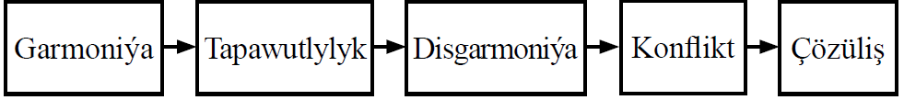
Gapma-garşylygyň iň soňky derejesi konflikt ( düýpli terslik) görnüşinde ýüze çykýar. Gapma-garşylygyň ýüze çykyşynyň konfliktden öňki tapgyrlary barada aýdylanda, ilki onuň garmoniýa derejesinde, ýagny garşylykly taraplaryň özara sazlaşygy derejesinde, soňra olaryň arasynda tapawutlylyklaryň emele gelip, disgarmoniýa derejesine, ýagny garşylykly taraplaryň arasyndaky sazlaşygyň bozulmaklygy derejesine baryp ýetýänligini bellemek gerek. Disgarmoniýa öz gezeginde konfliktiň, ýagny garşylykly taraplaryň arasynda “göreşiň” emele gelmegine getirýär.

Slide 10
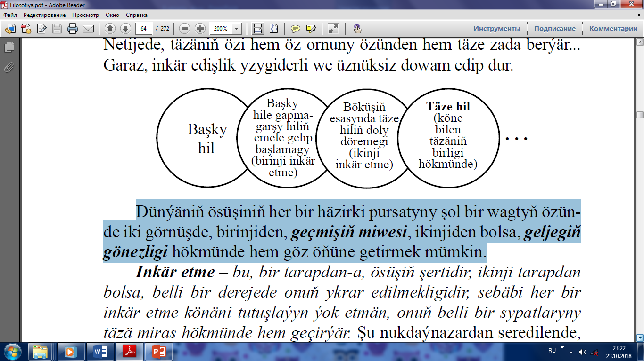
Her bir täze zat könäniň ýerine gelýär, onuň esasynda döreýär, onuň mukdar we hil taýdan özgermeginiň esasynda emele gelýär. Täze zat könäniň inkär edilmesi görnüşinde ýüze çykýar. Könäni inkär etmezden, täzäniň döremekligi-de, ösüşi-de mümkin däldir. Ösüşiň dowamynda täzäniň könäni inkär etmekligi üznüksiz gaýtalanyp duran, başy-da, aýagy-da bolmadyk prosesdir. Dünýäniň ösüşiniň her bir häzirki pursatyny şol bir wagtyň özünde iki görnüşde, birinjiden, geçmişiň miwesi, ikinjiden bolsa, geljegiň gönezligi hökmünde hem göz öňüne getirmek mümkin.

Slide 11
Inkär etme – bu, bir tarapdan-a, ösüşiň şertidir, ikinji tarapdan bolsa, belli bir derejede onuň ykrar edilmekligidir, sebäbi her bir inkär etme könäni tutuşlaýyn ýok etmän, onuň belli bir sypatlaryny täzä miras hökmünde hem geçirýär.
Ösüş diňe ýeke-täk bir ýol bilen gitmän, eýsem birnäçe, dürli ugurlarda bolup geçýär. Ösüş göni çyzyk görnüşinde hem bolup geçmeýär. Ösüşi aýlawlarynyň sany tükeniksiz bolan spiral görnüşinde göz öňüne getirmek mümkin.

Slide 12
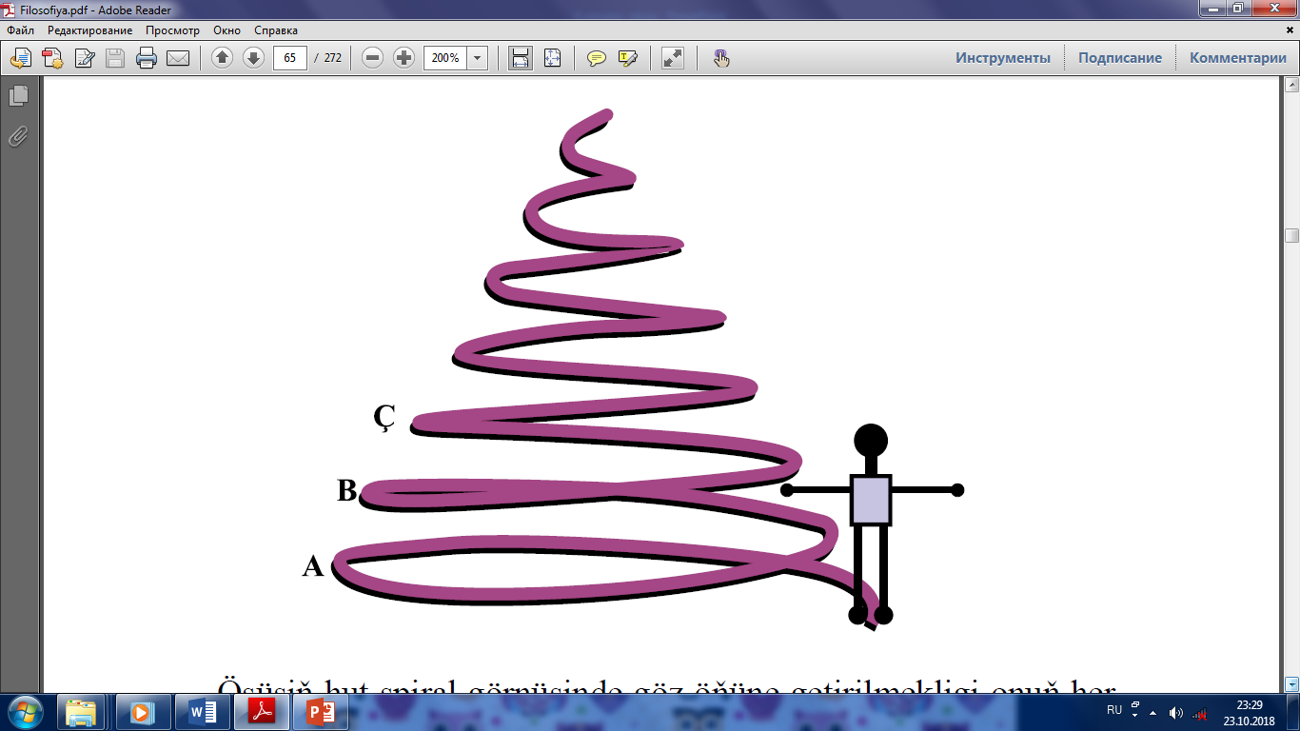
Ösüşiň hut spiral görnüşinde göz öňüne getirilmekligi onuň her
bir täze aýlawynyň özünden öňki aýlawdan gözbaş alyp gaýdyp, onuň bilen özara baglydygyny, täze aýlaw hökmünde özünden öňküni inkär edýänligini, özüniň hem ondan soňky täze aýlaw tarapyndan inkär edilýänligini görkezýär.

